Slide 2
Kultura Innowacyjności w Politechnice łódzkiej
Prof. dr hab. inż. Stanisław Bielecki
Rektor Politechniki Łódzkiej

Slide 3
Potrzeba budowania uniwersytetu trzeciej generacji
TREND
Model dominujący
Uniwersytet trzeciej generacji
Uniwersytet drugiej generacji
Misja:
kształcenie
działalność badawcza
urynkowienie wiedzy
Misja:
kształcenie
działalność badawcza
Budowanie kultury innowacji
Urynkowienie wytworzonej wiedzy jako niewspierany efekt uboczny
Promowanie interdyscyplinarności zespołów
Opracowanie wiedzy w oderwaniu od potrzeb rynku – komercjalizacja jako przypadek
Struktury wsparcia przedsiębiorczości i transferu technologii

Slide 4
Spójny i sprawny model zarządzania innowacjami
Rektor Politechniki Łódzkiej
Prorektor ds. innowacji Politechniki Łódzkiej
Dział Innowacji i Współpracy z Gospodarką
Sfera nauki
Wydziałowi Pełnomocnicy ds. transferu technologii
Licencjonowanie
Sfera biznesu
Sprzedaż praw
Brokerzy innowacji MNiSW
Centrum Transferu Technologii PŁ Sp. z o.o.
Spin-off
Rzecznik Patentowy PŁ
Budowanie długofalowej współpracy nauka - biznes
Umowa o zarządzaniu IP

Slide 5
Efektywna współpraca z przedsiębiorcami
Politechnika Łódzka wprowadziła profesjonalny system zarządzania własnością przemysłową oraz wynikami badań naukowych i prac rozwojowych.
Tak ważne zadanie realizowane jest przez pierwszą w Polsce komercyjną spółkę powołaną w celu komercjalizacji wiedzy i technologii.
Oferta technologiczna CTT PŁ Sp. z o.o. obejmuje:
ponad 500 technologii (wynalazki, know-how, oprogramowanie, itd.)
ponad 300 usług badawczych
ponad 1000 aparatów badawczych
Oferta jest kierowana do ponad 1000 przedsiębiorstw!

Slide 6
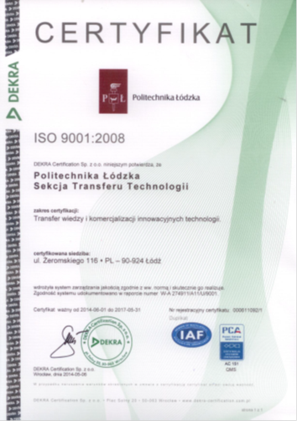
Dział Innowacji i Współpracy z Gospodarką
Standaryzacja działań Sekcji Transferu Technologii w oparciu o normę ISO 9001:2008.
Jedyna w Polsce jednostka zajmująca się transferem technologii posiadająca certyfikat Systemu Zarządzania Jakością w zakresie transferu wiedzy i komercjalizacji innowacyjnych technologii.

Slide 7
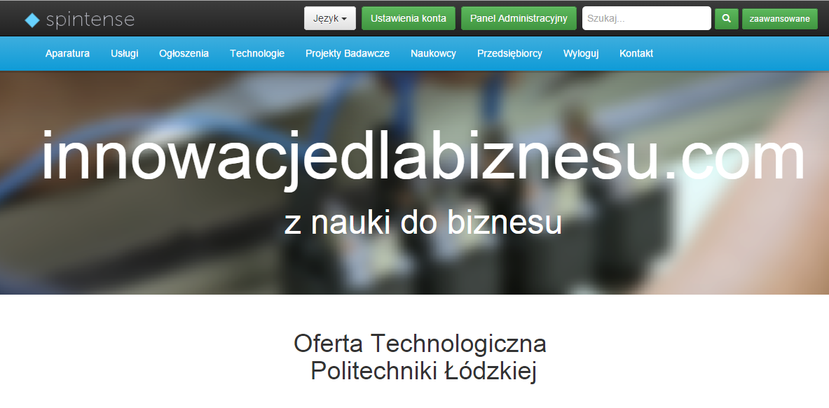
Oferta technologiczna dostępna online
Dla wszystkich odwiedzających stronę (bez logowania) dostępne są dane obejmujące:
1222 pozycje dotyczące aparatury badawczej
314 pozycji dotyczących usług
Po zalogowaniu, Użytkownik uzyskuje pełny dostęp do danych obejmujących:
433 projekty B+R
486 technologii

Slide 8
Skuteczność w komercjalizacji
Odpowiedź na zapytanie przedsiębiorcy w 24 godziny
Ponad 30 umów komercjalizacji w ostatnich 3 latach
Przychody z komercjalizacji powyżej 2 mln
Portfel 6 spółek spin-off

Slide 9
Spółki spin-off
Obszar działalności: Spółka CeMAG – Centrum Badań i Produkcji Technologii Elektromagnetycznych swoją działalność prowadzi między innymi w oparciu o technologię z Politechniki Łódzkiej: „Nitka hybrydowa do indukcji elektromagnetycznej”
Obszar działalności: zaawansowane technologie obróbki cieplnej i obróbki cieplno-chemicznej, w tym: hartowanie, nawęglanie, azotowanie, azotonasiarczanie, odpuszczanie stali, przesycanie i starzenie, wyżarzanie stali oraz lutowanie próżniowe.
Obszar działalności: innowacyjne technologie z wykorzystaniem grafenu dla wszelkich gałęzi gospodarki.
Obszar działalności: „Metoda oceny funkcji śródbłonka naczyniowego oparta na pomiarze zmian fluorescencji skóry wywołanych zaburzeniami przepływu krwi”
[FMSF – Flow Mediated Skin Fluorescence]
Obszar działalności:
automatyka domowa i rozwiązania proekologiczne w dziedzinie inteligentnego budownictwa.
Idea Developer Sp. z o.o.
Obszar działalności:
„Metodyki zarządzania projektami badawczo-rozwojowymi” oraz „Model procesowego zarządzania ryzykiem działalności spółek publicznych i jednostek budżetowych” – w organizacji

Slide 10
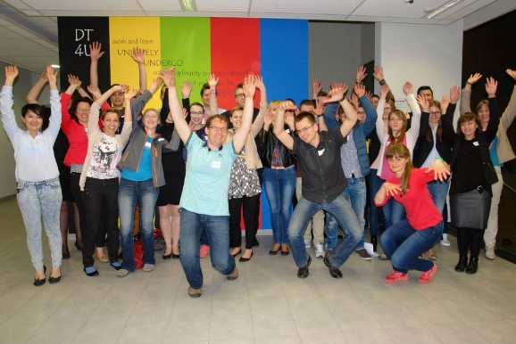
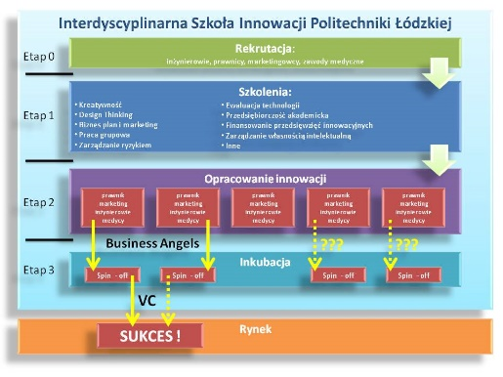
Interdyscyplinarna Szkoła Innowacji
Jedyna w Polsce inicjatywa uczelniana kształcąca i promująca innowacyjne podejście do kształcenia przedsiębiorczości i tworzenia spółek spin-off na bazie doświadczeń Stanford University.
Edycja I – zakończona sukcesem utworzeniem spółki spin off – Rec.Bio Sp. z o.o.
Edycja II realizowana w strategicznym partnerstwie z Uniwersytetem Medycznym w Łodzi

Slide 11
Podsumowanie i rekomendacje
Efektywność współpracy PŁ z biznesem widać także w zrealizowanych projektach (w ostatnich 3 latach > 450 projektów z >230 partnerami biznesowymi)
Całkowita zmiana podejścia do Innowacyjności i Transferu Technologii w uczelniach wyższych wymaga wprowadzenia kultury Innowacyjności na całej uczelni.
Efektywny transfer technologii wymaga budowania świadomości od najniższych szczebli organizacji.
Przykład PŁ pokazuje że współpraca nauka biznes się opłaca!

